Slide 1



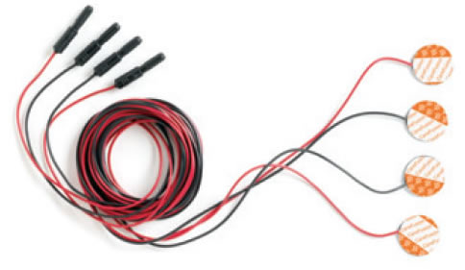
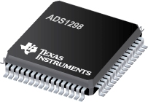
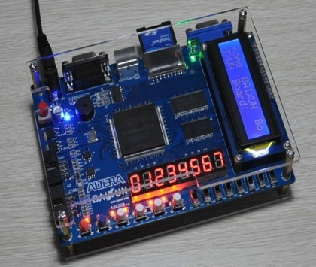
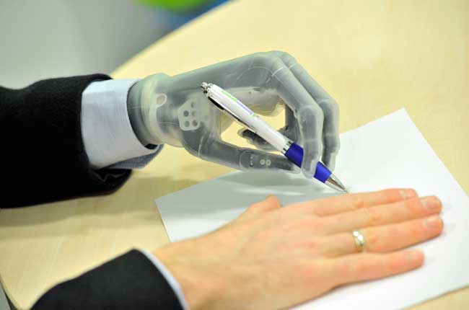
Electrodos
Amplificación y Conversión AD
Procesamiento de la señal
Mano Biónica

Slide 2
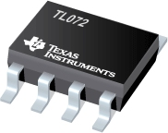
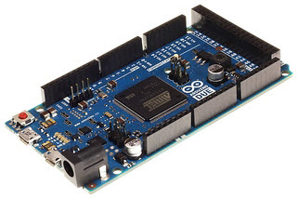
Electrodos
Amplificación y filtrado
Conversión AD y Procesamiento de la señal
Mano Biónica

